Slide 1
故事：花路

Slide 2
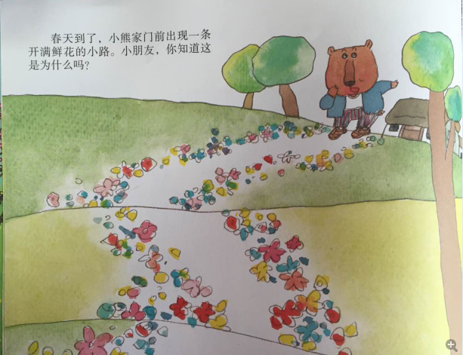

Slide 3


Slide 4
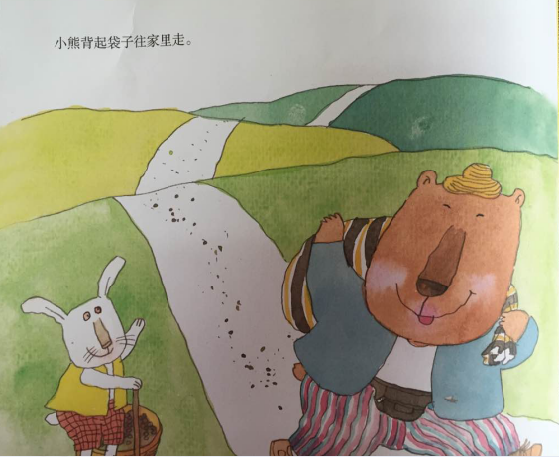

Slide 5
